Slide 1



Slide 2

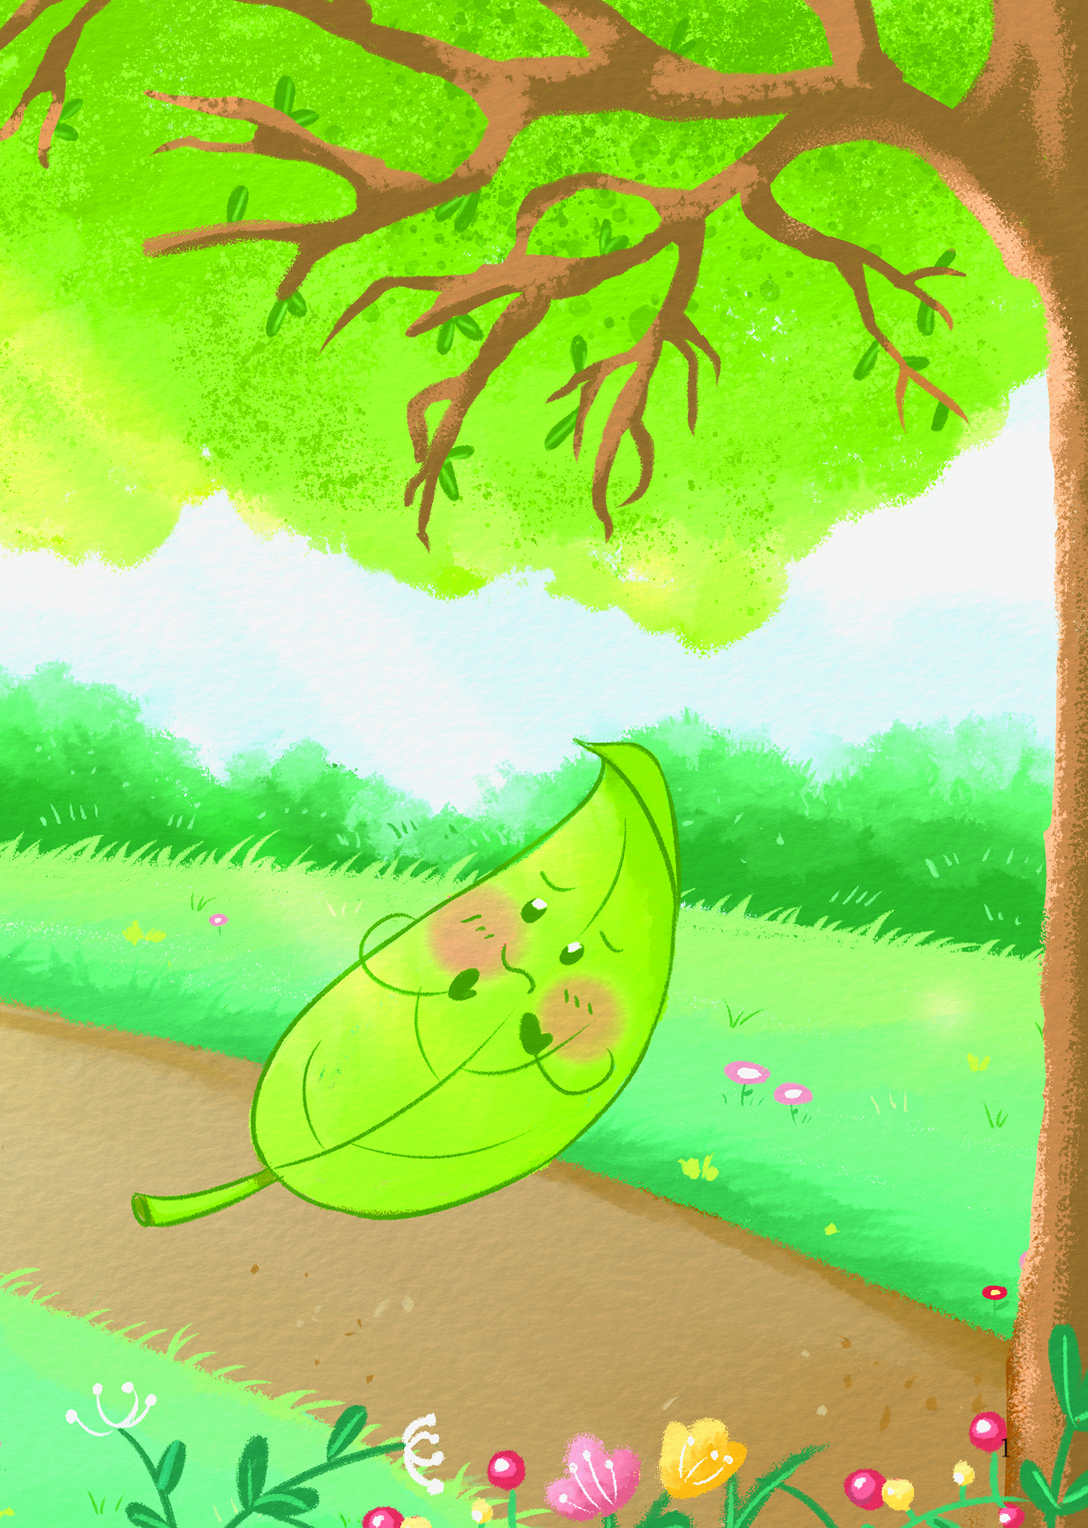
一片小树叶随着一阵风慢慢地从树上飘落下来。飘呀，飘呀……它不明白，为什么自己还这么娇嫩，就要离开树妈妈。

Slide 3
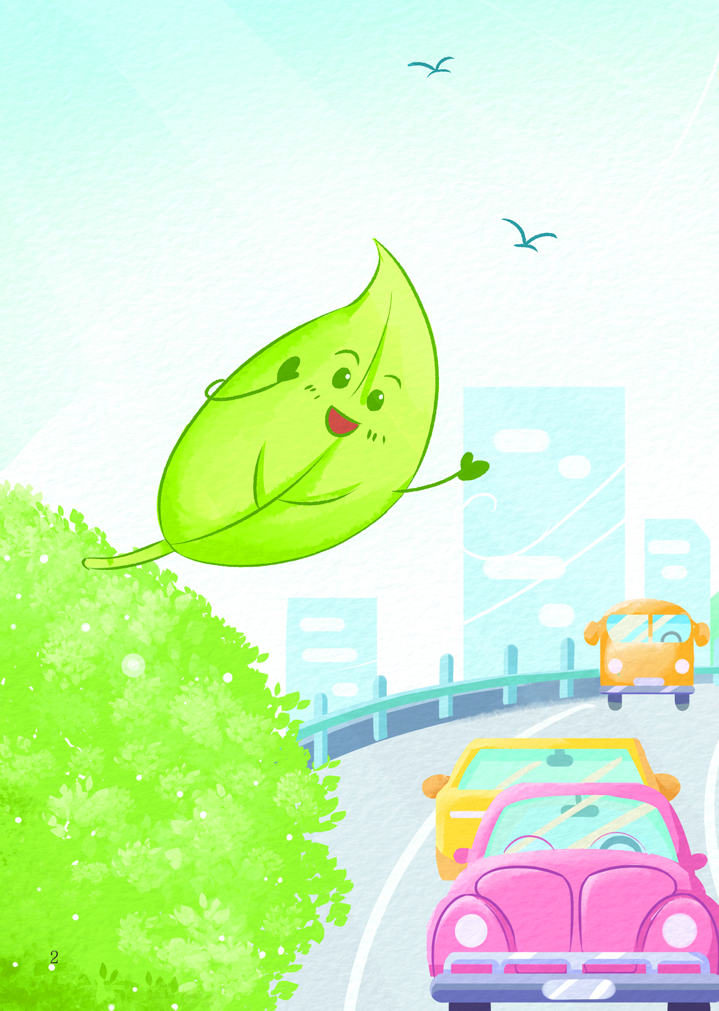

它来到了一座大桥上，川流不息的车，五彩斑斓的光——“哇!城市太漂亮了!”

Slide 4


微风吹过，小树叶来到了一片大山里，人们埋着头、弯着腰，忙碌着。

Slide 5
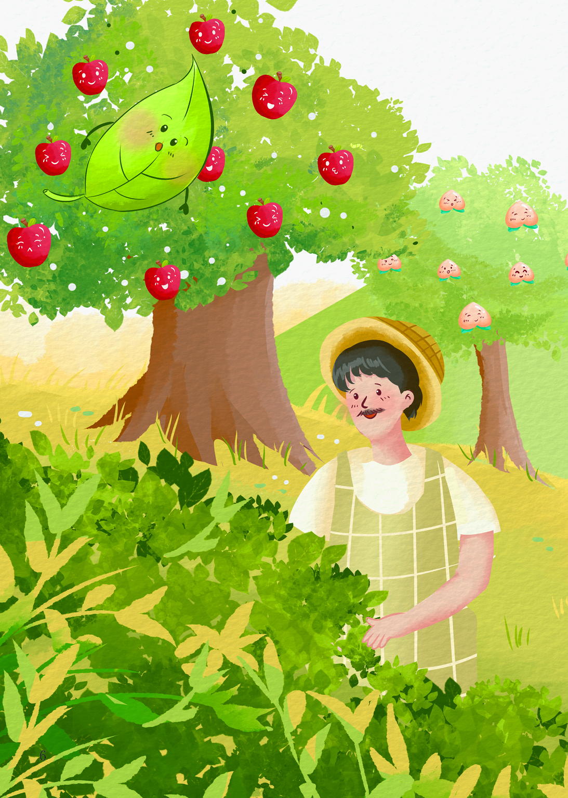

太热了!一阵旋风把它带到了一个果园中，树上的苹果和桃子眯着眼睛向它微笑!小树叶想：它们可真幸福，有这么多果农伯伯在照顾!

Slide 6
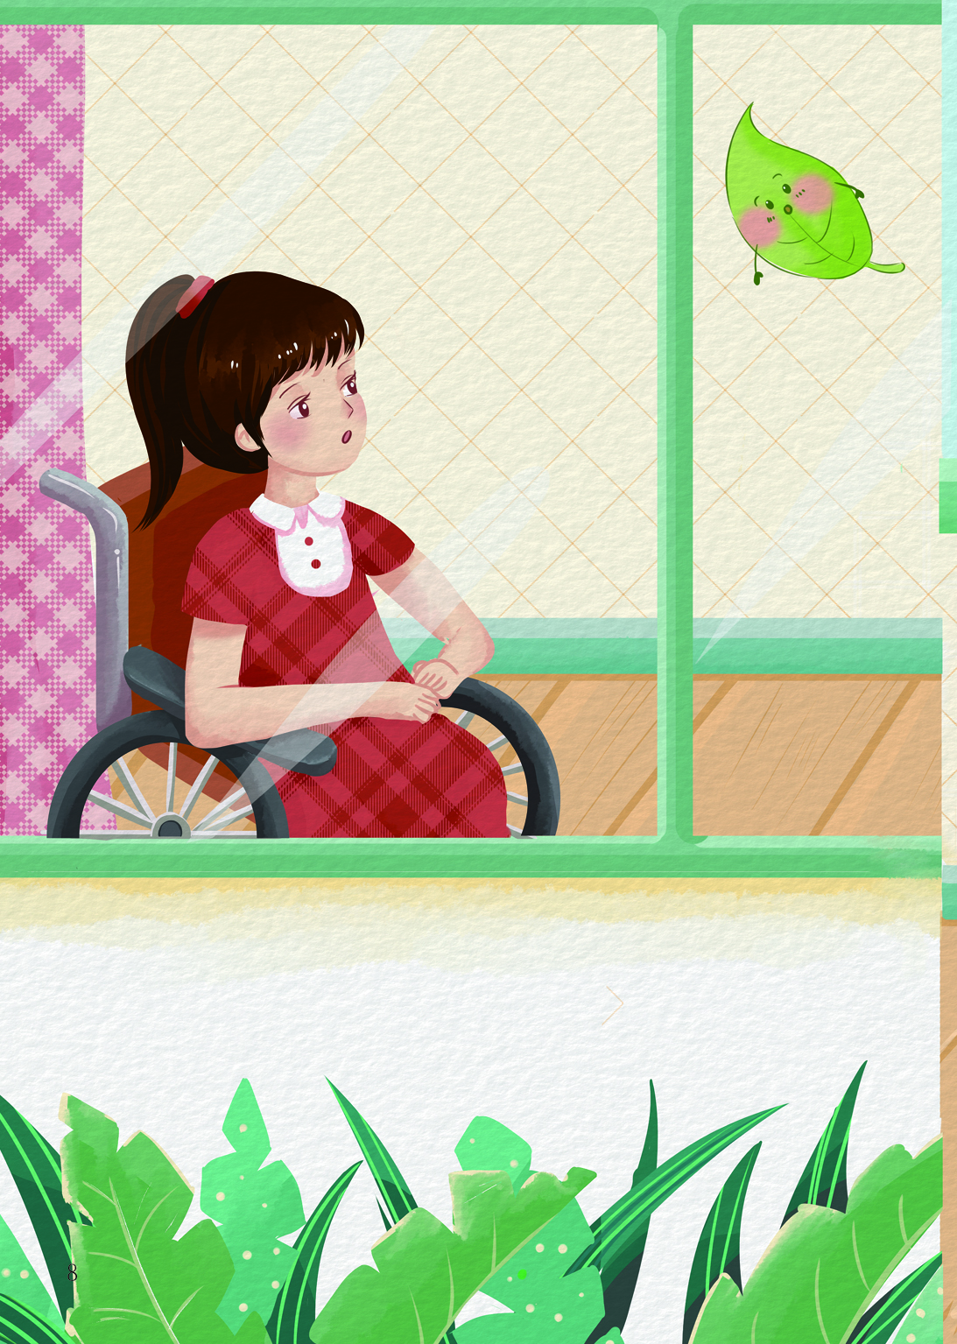
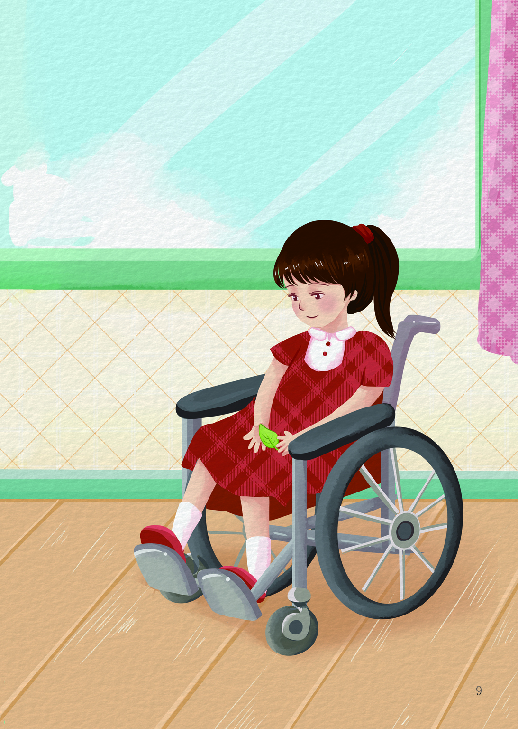
“妈妈，一片叶子!”女孩小心翼翼地把小树叶捧在手心。
又一阵风吹来，小树叶飞了好远好远。它来到了一幢小屋的窗台上，透过玻璃窗，一个女孩正望着它。

Slide 7

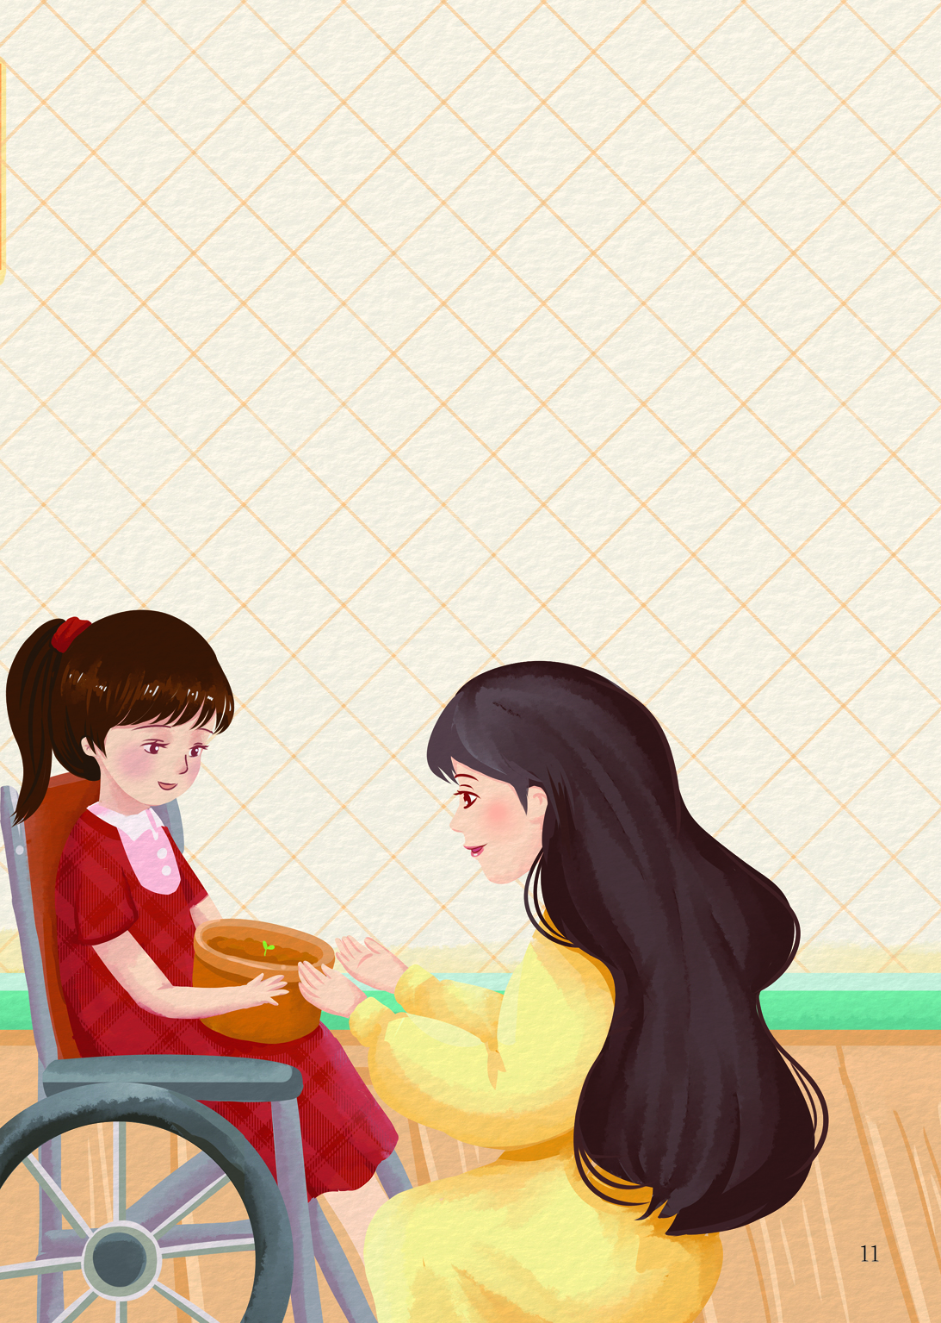
“妈妈，我们把它收起来好吗?我希望有更多的小树叶。”妈妈笑了，拿来一只花盆。
女孩和妈妈一起在花盆里种下了一棵树苗。
小树叶喜欢这个女孩，它从女孩的世界里，看到了生命的顽强。

Slide 8
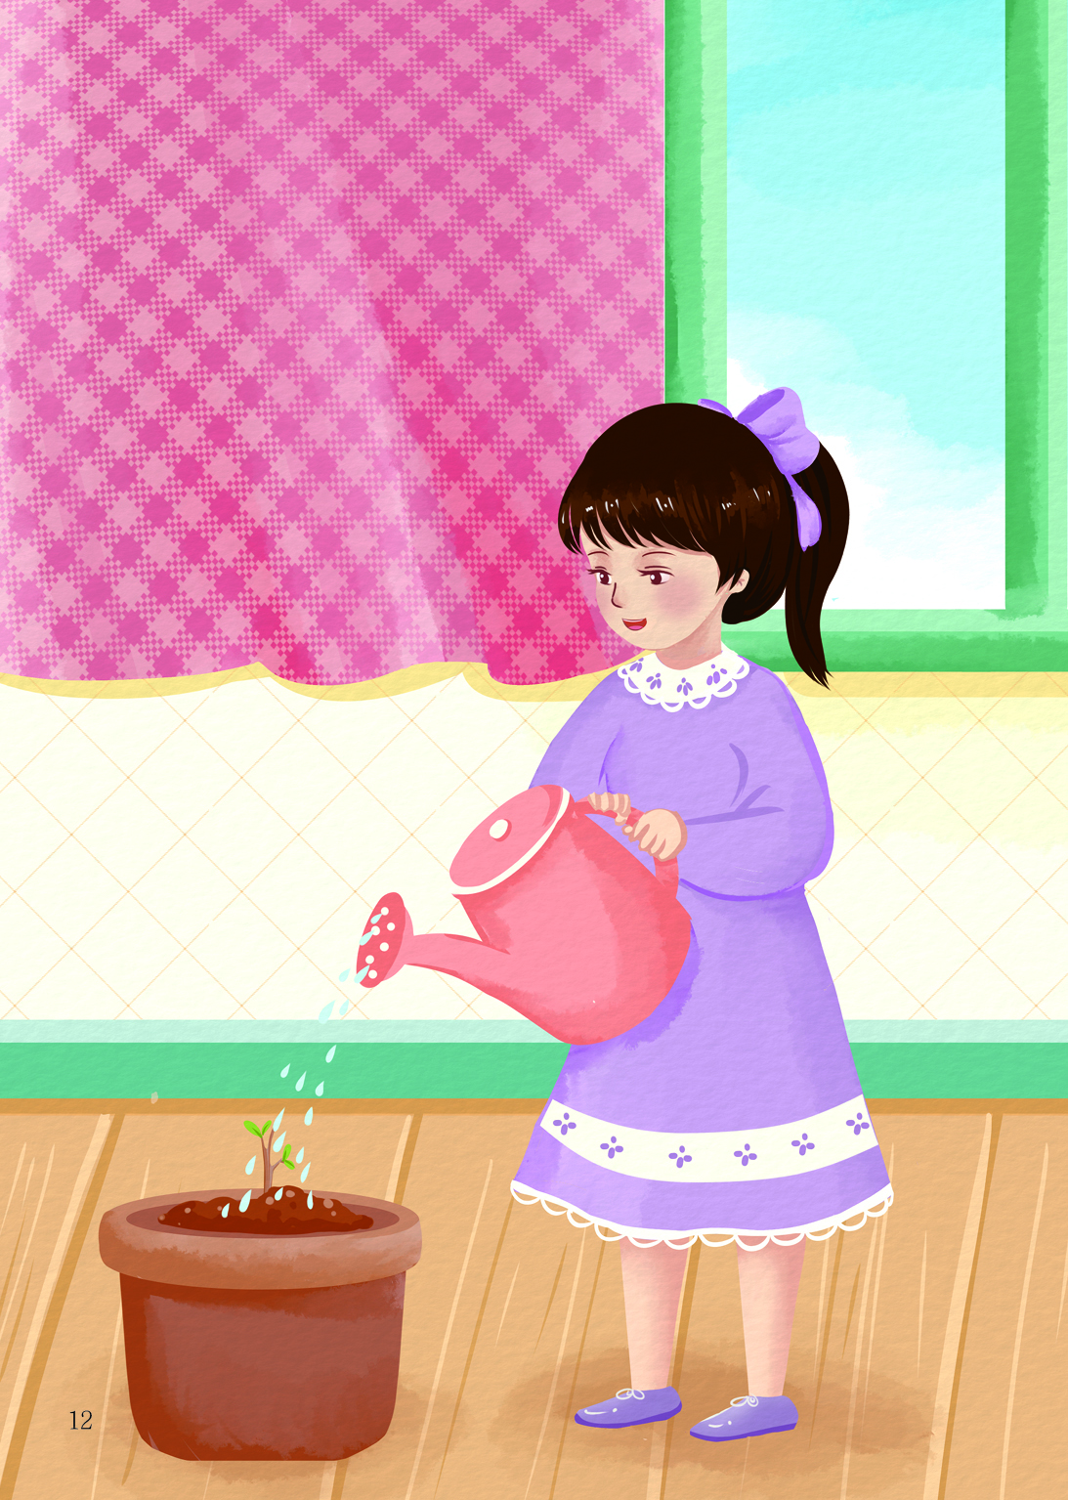

又是一年春暖花开，小树苗蓄满了能量，拼命在土里生根，长出了许多新的叶子。

Slide 9
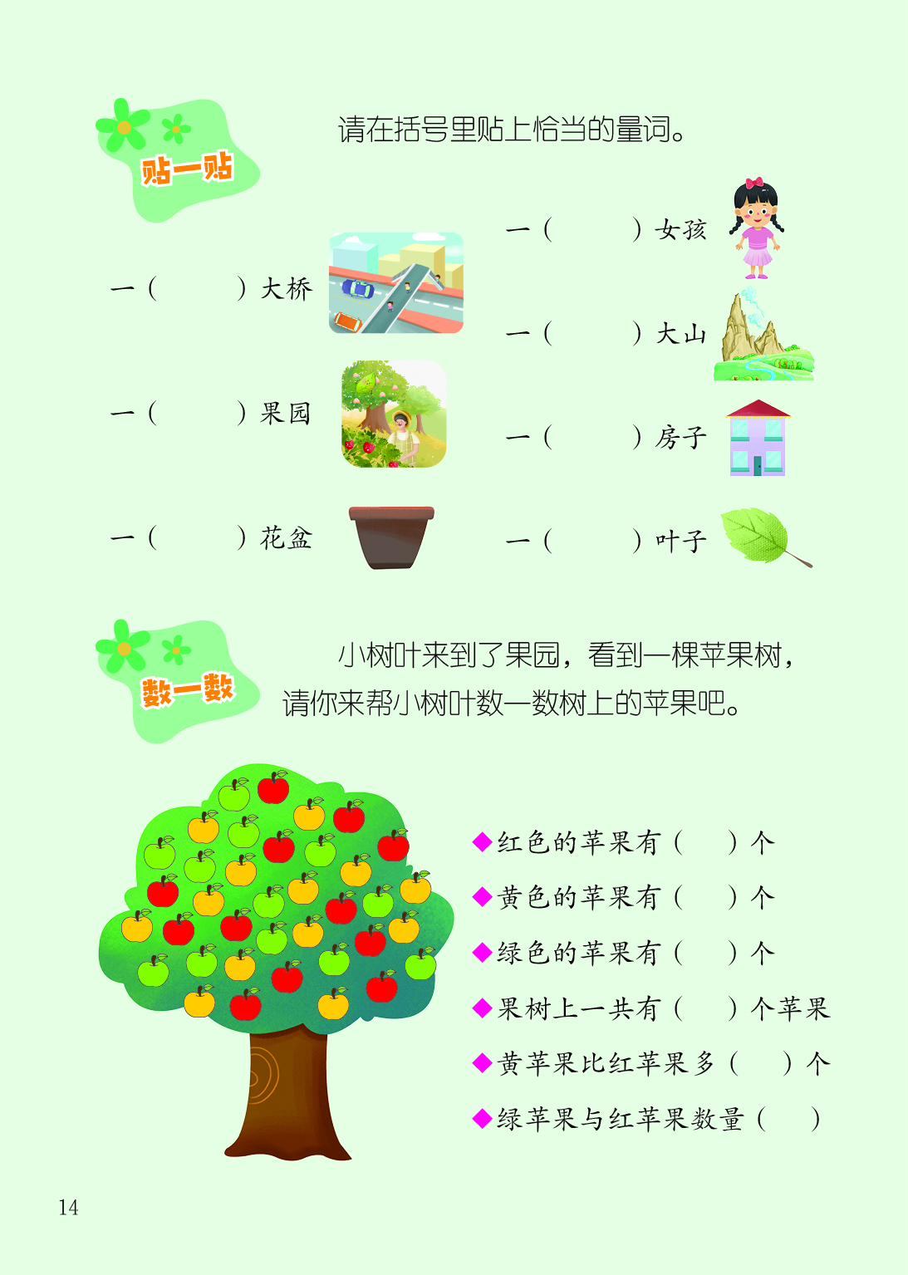
个
座
片
个
幢
只
片

Slide 10
12
13
12
37
1
24

Slide 11
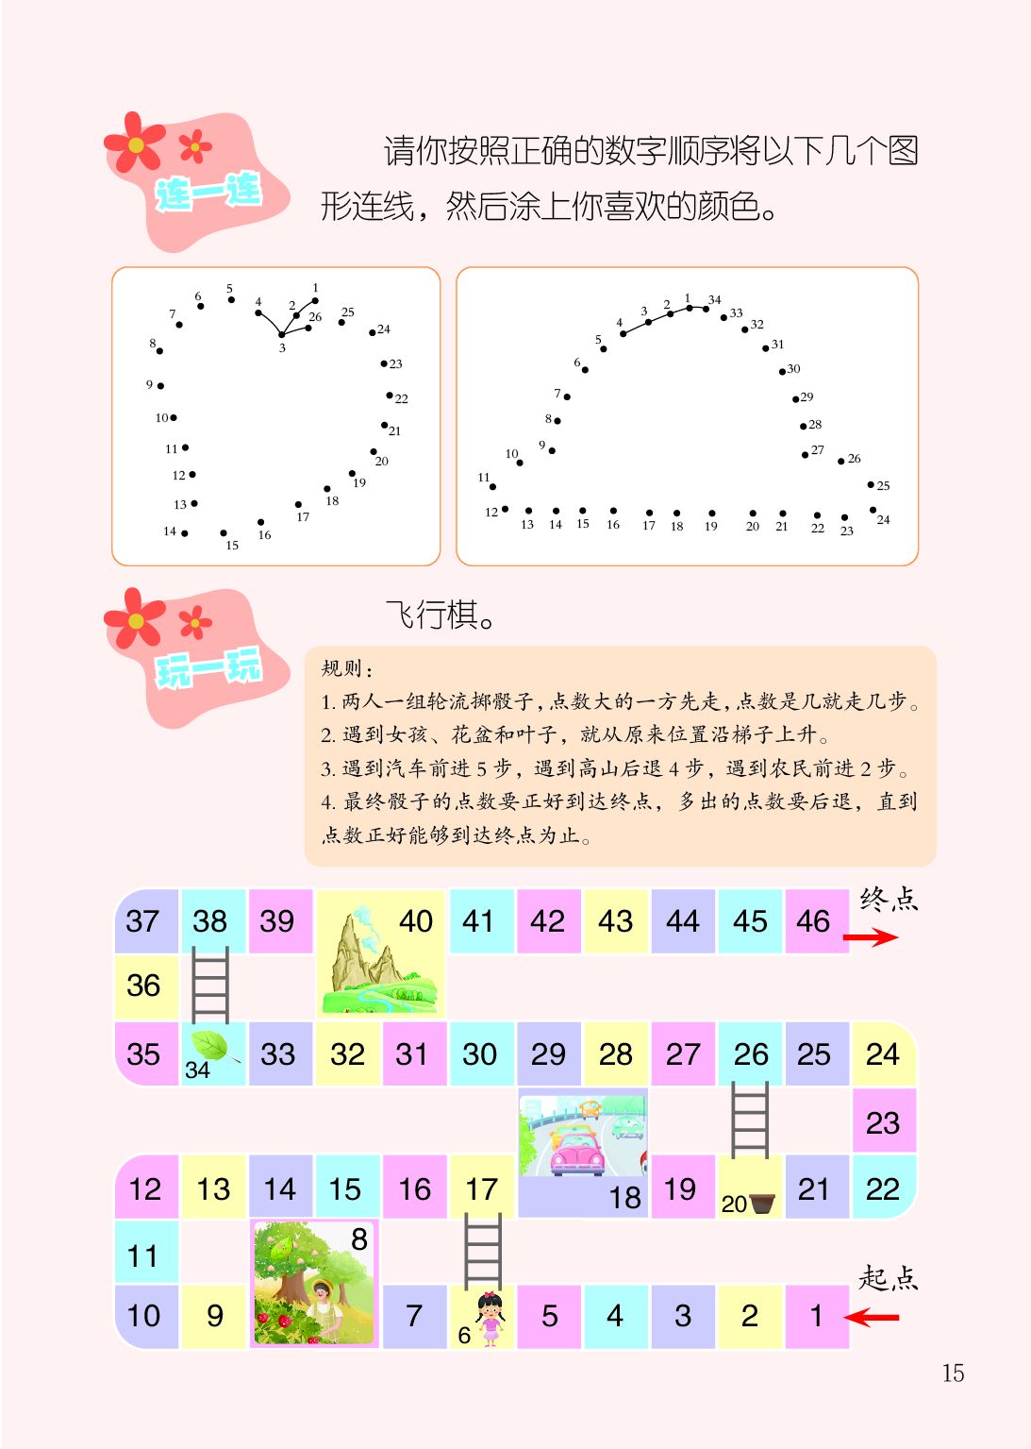

Slide 13






